Slide 1

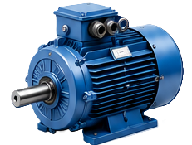
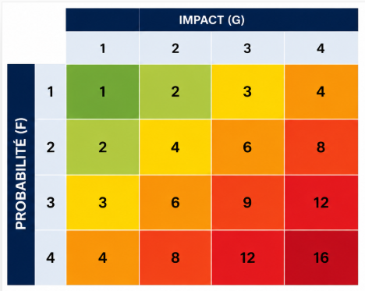
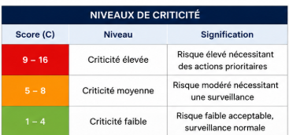
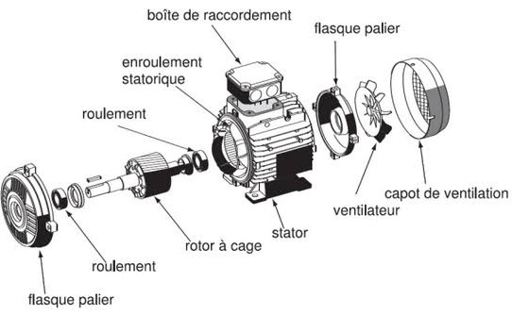
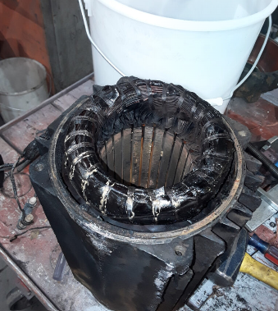

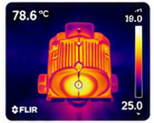
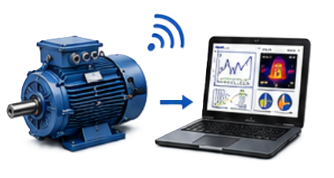
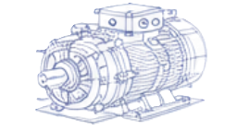
Université Abderrahmane MIRA- Béjaia
Faculté de Technologie
Département de Génie Electrique
BOUNOUNI FARES ,DRIS AHMED , HATTOU LAMINE Encadré par : LAAGOUNE RADOUANE
N° PFC:05
2025/2026
APPLICATION DE LA MÉTHODE AMDEC À UN
MOTEUR ASYNCHRONE TRIPHASÉ
INTRODUCTION
Dans l’industrie moderne, les moteurs asynchrones triphasés occupent une place essentielle grâce à leur robustesse, leur simplicité et leur efficacité. Cependant, ces machines sont soumises à différentes défaillances mécaniques et électriques pouvant provoquer des arrêts de production, des pertes économiques importantes ainsi que des risques de sécurité.
Face à ces enjeux, il devient indispensable de mettre en œuvre des méthodes d’analyse fiables permettant d’anticiper les pannes et d’améliorer la disponibilité des équipements industriels.
OBJECTIF A ATTENDRE:
Identifier les différents modes de défaillance d’un moteur asynchrone triphasé;
Étudier les causes et les effets de chaque défaillance;
Évaluer le niveau de criticité à l’aide de la méthode AMDEC;
Proposer des actions préventives et correctives afin d’améliorer la fiabilité et la sécurité du système.
MÉTHODOLOGIE
Le travail a débuté par une étude théorique sur l’analyse des défaillances dans les systèmes électromécaniques. Cette phase a permis de présenter les notions de fiabilité, de maintenance ainsi que les principales méthodes d’analyse des défaillances, notamment la méthode AMDEC.
La seconde étape a été consacrée à l’étude de la méthode AMDEC, en mettant en évidence ses principes, ses critères d’évaluation et sa démarche d’analyse basée sur la gravité, la fréquence et la détection des défaillances.
Enfin, la dernière phase du projet a porté sur l’application de l’AMDEC à un moteur asynchrone triphasé. Une analyse fonctionnelle et structurelle du moteur a permis d’identifier les principaux modes de défaillance, d’évaluer leur criticité et de proposer des actions correctives et préventives afin d’améliorer la fiabilité et la disponibilité du système.
DESCRIPTION MOTEURS ASYNCHRONES TRIPHASÉS
Le moteur asynchrone triphasé assure la conversion de l’énergie électrique en énergie mécanique sous forme de mouvement de rotation. Il est constitué principalement d’un stator, d’un rotor et d’organes mécaniques assurant son fonctionnement. Le stator représente la partie fixe de la machine ; il contient des enroulements triphasés alimentés par une source électrique afin de produire un champ magnétique tournant. Le rotor constitue la partie mobile du moteur, généralement de type cage d’écureuil, dans laquelle des courants sont induits pour créer le couple de rotation. Le moteur comporte également des éléments mécaniques tels que l’arbre, les roulements, la carcasse, le ventilateur et les ailettes de refroidissement, qui assurent la transmission du mouvement, le guidage du rotor ainsi que le refroidissement et la protection de la machine.
RÉSULTATS OBTENUS
L’application de la méthode AMDEC au moteur asynchrone triphasé a permis d’identifier les modes de défaillance les plus critiques affectant les performances et la continuité de fonctionnement du système. L’analyse a montré que les défaillances liées aux roulements, à l’isolation des enroulements statoriques, à la cage d’écureuil du rotor ainsi qu’au système de refroidissement présentent les niveaux de criticité les plus élevés. Ces défaillances peuvent entraîner des vibrations anormales, une élévation excessive de la température, une diminution du rendement ainsi qu’un arrêt total du moteur.
PRINCIPALES DÉFAILLANCES IDENTIFIÉES
Usure des roulements
Dégradation de l’isolation des enroulements
Défauts de la cage d’écureuil du rotor
Défaillance du système de refroidissement
Déséquilibre électrique et surcharges
ANALYSE ET INTERPRÉTATION
L’analyse des résultats a mis en évidence l’impact direct des défaillances mécaniques et électriques sur la fiabilité du moteur asynchrone triphasé. Les défaillances mécaniques provoquent principalement des vibrations et des désalignements, tandis que les défauts électriques génèrent des échauffements importants pouvant endommager les composants internes du moteur. Cette étude confirme également que la maintenance préventive et la surveillance des paramètres de fonctionnement constituent des solutions efficaces pour réduire les risques de panne et améliorer la disponibilité des systèmes électromécaniques industriels.
CONCLUSION ET PERSPECTIVES
En combinant l’étude théorique des défaillances et l’application pratique de la méthode AMDEC, ce projet a permis de mieux comprendre le fonctionnement du moteur asynchrone triphasé ainsi que les principaux défauts pouvant affecter ses composants. Cette analyse a mis en évidence l’importance de la maintenance préventive et de l’évaluation de la criticité afin d’améliorer la fiabilité, la disponibilité et la sécurité des systèmes industriels.
Dans le cadre des perspectives futures, il serait intéressant pour nous de rendre la méthode AMDEC plus rapide et plus précise grâce à l’intégration de techniques modernes de surveillance et de diagnostic des défaillances, telles que l’analyse vibratoire, la thermographie et les systèmes intelligents de maintenance prédictive, permettant de détecter les défaillances avant leur apparition. Il serait également possible d’étendre l’application de cette méthode à d’autres systèmes électromécaniques industriels afin de comparer les différents modes de défaillance et leurs impacts sur les performances des équipements. À long terme, ce travail pourrait contribuer au développement de solutions de maintenance intelligentes basées sur l’automatisation et l’intelligence artificielle pour améliorer davantage la sûreté de fonctionnement des systèmes industriels.
RÉFÉRENCES BIBLIOGRAPHIQUES:
AFNOR, NF EN 13306 : Maintenance – Terminologie de la maintenance, 2017.
AFNOR, NF X 60-510 : AMDEC – Analyse des modes de défaillance, de leurs effets et de leur criticité, 1986.
G. Landy, AMDEC – Guide pratique, AFNOR Éditions, 2011.
F. Monchy et J.-P. Vernier, Maintenance : Méthodes et organisations, Dunod, 2010.
IEC 60812, Failure modes and effects analysis, 2018.

